Slide 1
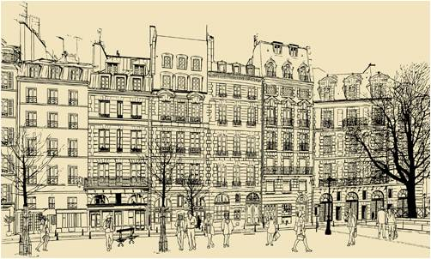


Políticas de eficiencia energetica en edificios publicos:
Vincular Europa con el nivel local
Miriam Eisermann
Communications & Policy
Miriam.eisermann@energy-cities.eu
www.energy-cities.eu
Project co-financed by the European Regional Development Fund

Slide 2


Agenda
1) El contexto del momento
2) Energy Cities: nuestra mision
3) MEDNICE y otros proyectos
  para mejorar la eficiencia energetica en edificios publicos
4) El nuevo marco Europeo
5) El debate con vosotros

Slide 3
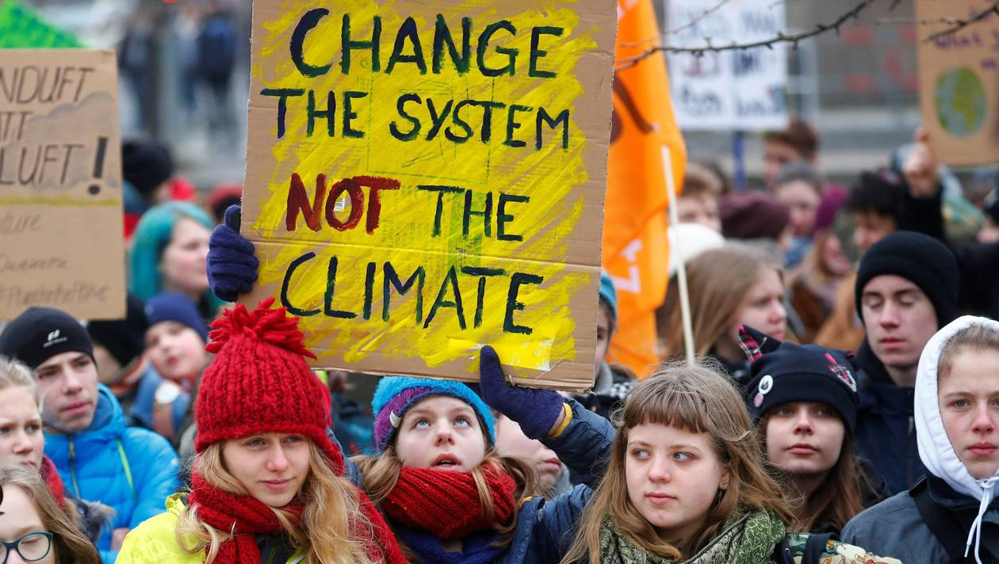
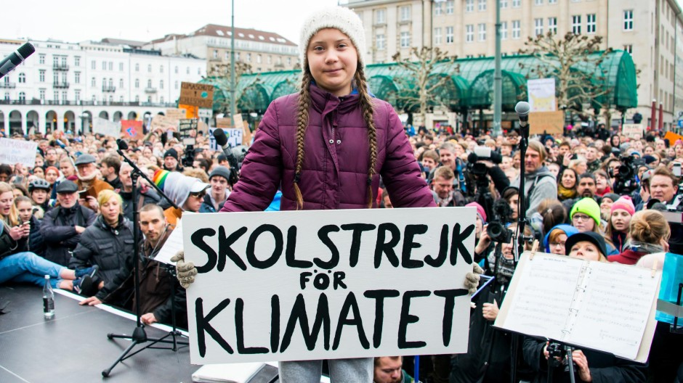
Notes:
Lo que esta pasando actualmente en Europa nos indica claramente que hay un vacio, una desconexion entre diferentes niveles politicos/de gobernanza.
Falta de escucha
Mobilizacio positiva como los Fridays for future

Slide 4


Notes:
Injusticias, desempleos, gastos excesivos y incluido vinculados a la residencia con luz, calefaccion/aire condicionado y movilidad – y sabemos que la transicion energetica es una oportunidad maravillosa para solucionar estos problemas: rehabilitacion de edificios = creacion de empleos, reduccion de gastos en hogares (o gastos publicos cuando hablamos de edificios publicos), etc.

Slide 5

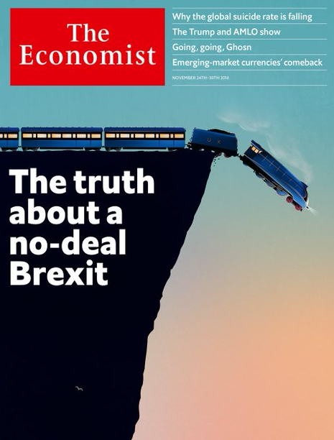
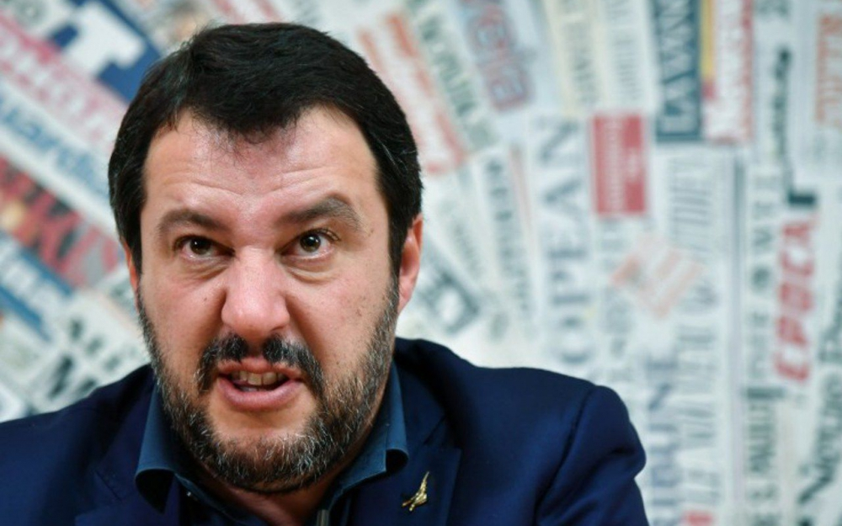
Notes:
Mobilizacion negativa que esta ponienda al riesgo la cohesion de la Union europea.

Slide 6


LA Red EUROPEA de 1000 municipios desde casi 30 anos
Nuestra vision
Una transformacion radical del sistema energetico – resforzando participacion local y bienestar en un Europa democratico
Descentralizacion > Think local first
Democratizacion > Reclaim power
Divest > Shift the money
Influencia politica
buscamos incidir en las políticas europeas ejerciendo presión
El Pacto de los Alcaldes
Coordinamos la iniciativa desde hace su inicio
en 2008
Notes:
En Espana el Pacto de Alcaldes esta muy consolidado, con ayuntamientos, provincias y comunidades autonomas inovlucradas.
Tenemos que aprovechar del trabajo realizado por esta iniciativa en las politicas regionales y nacionales.
Nuestra herramienta
Un dialogo en confianza entre los lideres locales y las instituciones nacionales y europeas para accelerar la transicion energetica en Europa.

Slide 7
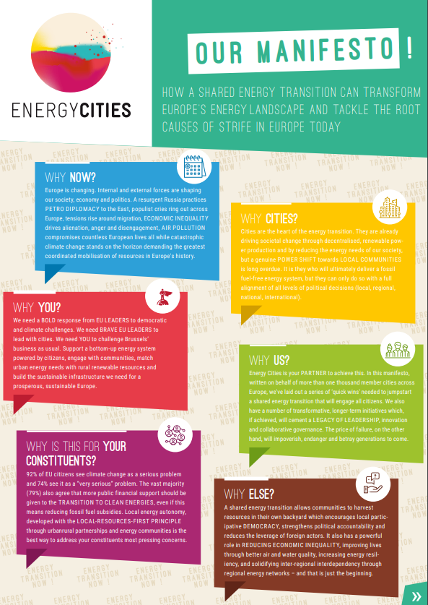
Manifesto para las elecciones europeas
La transicion energetica – la mision de los futuros diputados europeos
Notes:
Climate-mainstreaming municipal budget - Summary
January 2019
"Taking from a fossil fuel economy to reinvest in local sustainable communities"
How can local authorities align their finances with a 2°C scenario ?
This guidebook contains a collection of case studies, best practices and tools that can help local authorities align their spending and investments with the Paris Agreement objective of limiting global warming well below 2°C, by fully integrating energy and climate issues into their budgetary and financial planning.

Slide 8


Favorecer los partenariados entre ciudades y municipios
Co-construir las politicas energeticas
Notes:
Supporting citizen initiatives
Participatory budgets etc.
Independent citizen councils: Groups of citizens composed of up to 20 volunteers and 20 randomly selected residents. Their objective is to initiate economic projects, co-host public debate, and drive solidary actions. They can submit open questions to the city government at city council meetings.
Citizen petitioning and voting: The ability for Grenoble residents to petition the City Council. If a petition gathers over 2.000 signatures, it must be debated upon. Any petition that is dismissed by the Mayor must be brought to the attention of citizens during a citizen vote held at least once a year. If such a petition receives over 20,000 votes, it must be implemented.
Involving citizens in municipal initiatives
In 2016, it launched a platform called “Grenoble, ville de demain” (Grenoble, city of tomorrow).
This platform is evidence of a real will to test new methods and develop new practices.

Slide 9
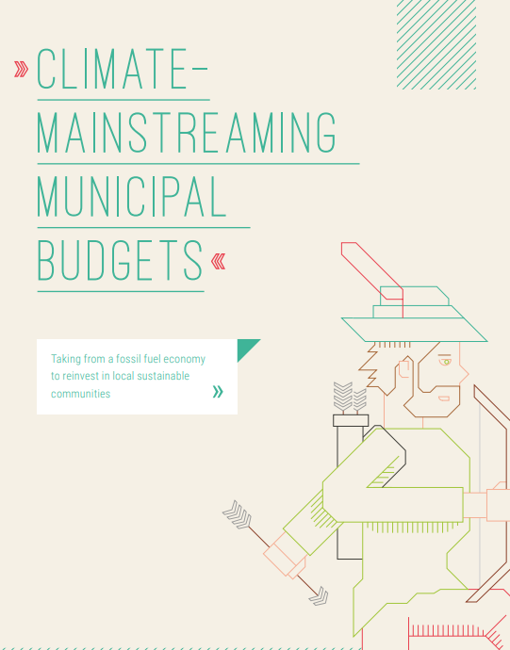
Conectar financiamento con criterio sostenibilidad
Instituciones incluyen consideraciones medio ambientales en sus procesos de toma de decision

Slide 10
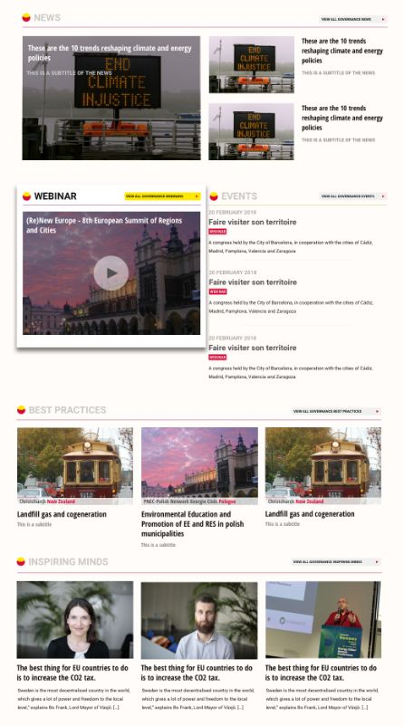
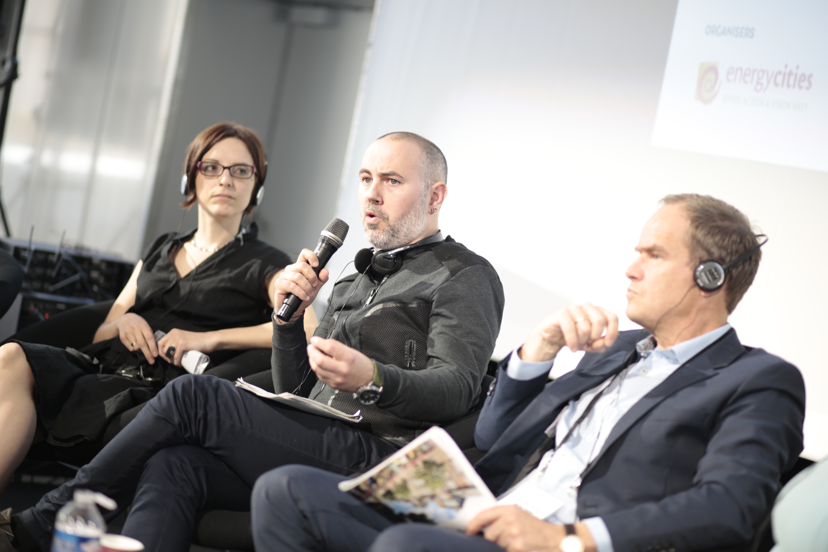
NEWS
Analisis de la actualidad
Reportes, estudios
Analisis, casos practicos, perspectivas
Webinars gratuitos
Buenas practicas
Soluciones de municipios europeos: edificios, movibilidad, renovables, gobernanza…
Conferencias y
Seminarios, study visits
Entrevistas
Gente que nos inspira
Notes:
para llevar a cabo la transicion energetica

Slide 11
NuestrAs MISIONES
Resforzar el papel de los municipios en la transicion energetica
Cambiar el marco europeo para que las ciudades pueden jugar su papel en la transicion
Desarollamos projectos pilotos para inovar y experimentar con las ciudades
Aumentamos la visibilidad de los pioneros
Notes:
Capacitazion (por el intercambio de experiencias)
Lobbying
Proyectos

Slide 12
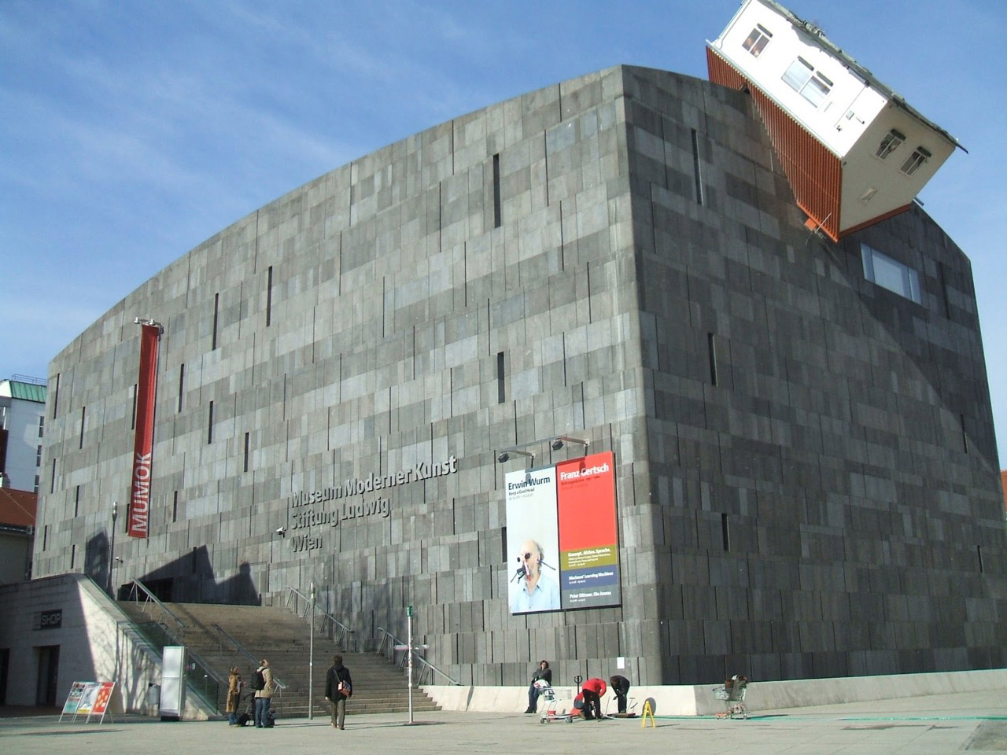
Eficiencia
energetica
en edificios
Notes:
Promovemos los metodos que tienen exito: 2 ejemplos
La transicion energetica necesita un enorme esfuerzo en los edificios. Tenemos que mejorar su eficiencia (aun mas que, en promedio los edificios estan responsables por 40% del consumo de energia). Muchas veces, una residencia tiene varios proprietarios. Nuestro proyecto ACE Retrofitting gira en torno a como informar, capacitar y reunir estos proprietarios par que acepten invertir en medidas de eficiencia energetica.

Slide 13


LA CAMPAÑA DISPLAY
www.display-campaign.org
Notes:
Ya introducimos un certificado de eficiencia energetica antes de que la normativa europea lo introducia
Una etiqueta con clases A-G como los frigorificos – un programa para colectar los datos de edificios publicos y producir la etiqueta asi que campanas de comunicacion para sensibilizar

Slide 14

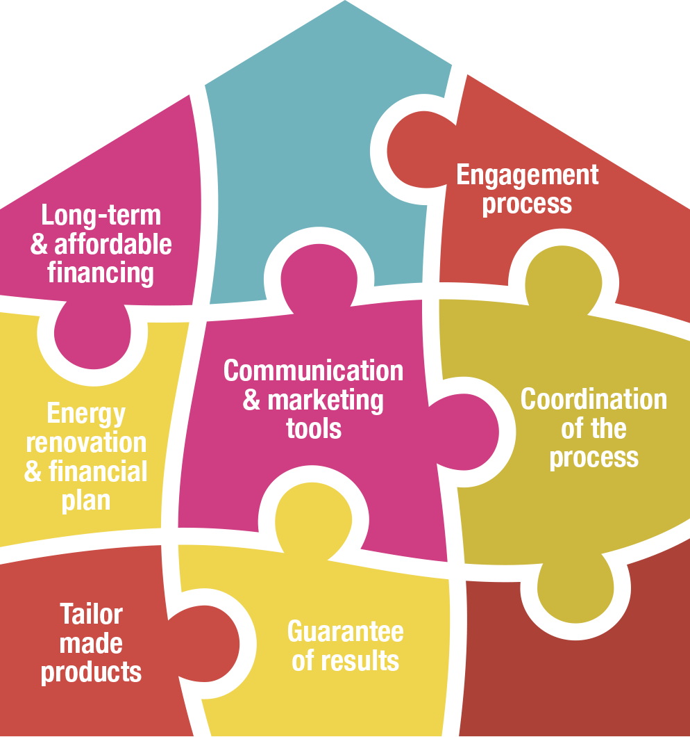


EL PROYECTO « INNOVATE »
(programa H2020)
www.financingbuildingrenovation.eu
Notes:
Proveer consejo tecnico, ayudas financieras, contactos con profesionales en un one-stop-shop

Slide 15

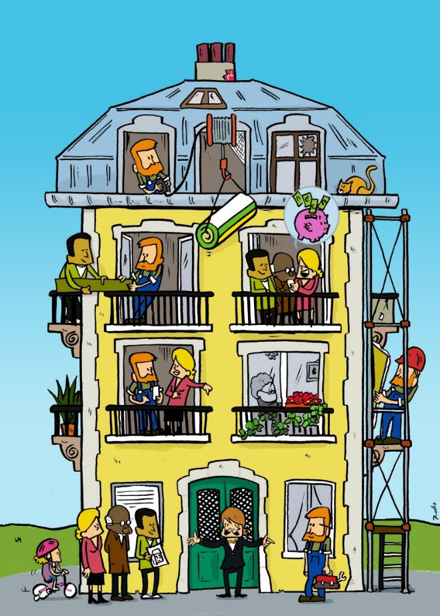
EL PROYECTO «ACE-RetrofitTING»
Favorecer proyectos compartidos de renovacion energetica
en complejos de apartamentos privados
Proprietarios de complejos de apartamentos y asociaciones de co-propriedad
Herramientas para los grupos de proprietaros, guias tecnicas
Capacitacion de profesionales para renovacion de complejos de apartamentos
Rezforcar el papel de municipios de ser « conectador » entre oferta y demanda
www.energy-cities.eu/accelerating-condominium-energy-retrofitting
Notes:
Problema de concertacion, falta de informacion sobre procesos etc.

Slide 16

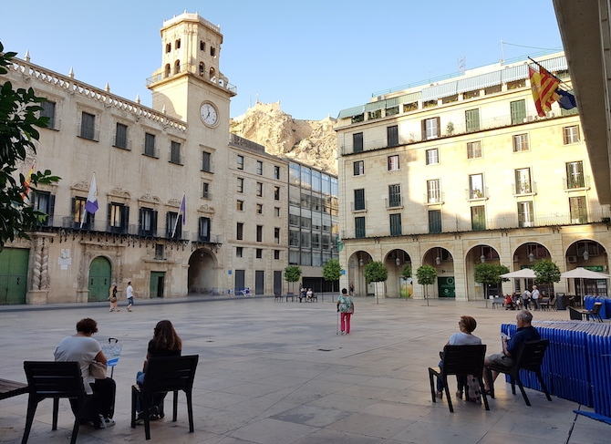

EL PROYECTO « MEDNICE »
https://efficient-buildings.interreg-med.eu/
Notes:
Papel exemplario de edificios publicos
13 proyectos que experimentan, desarollan, intercambian buenas practicas en edificios publicos en 10 paises de la zona mediteranea.
IREC – Ramon Pascual

Slide 17
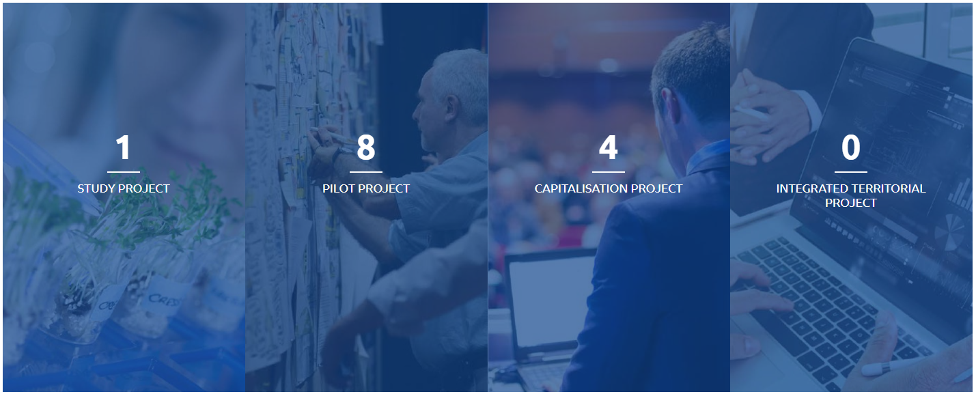

Slide 18
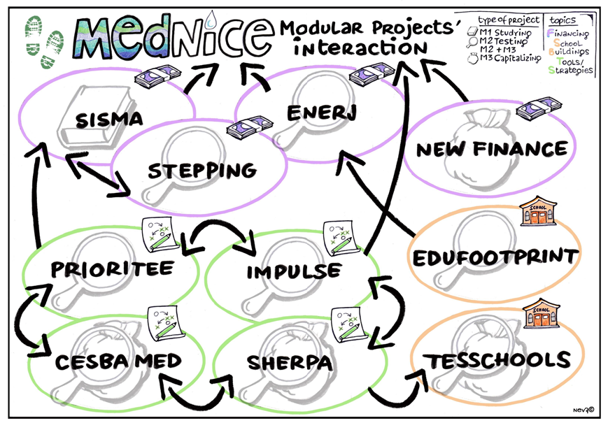
Financiamento
Herramientas –
Estrategias
Escuelas –
Educacion
https://efficient-buildings.interreg-med.eu/
Notes:
Papel exemplario de edificios publicos
13 proyectos que experimentan, desarollan, intercambian buenas practicas en edificios publicos en 10 paises de la zona mediteranea.
IREC – Ramon Pascual

Slide 19
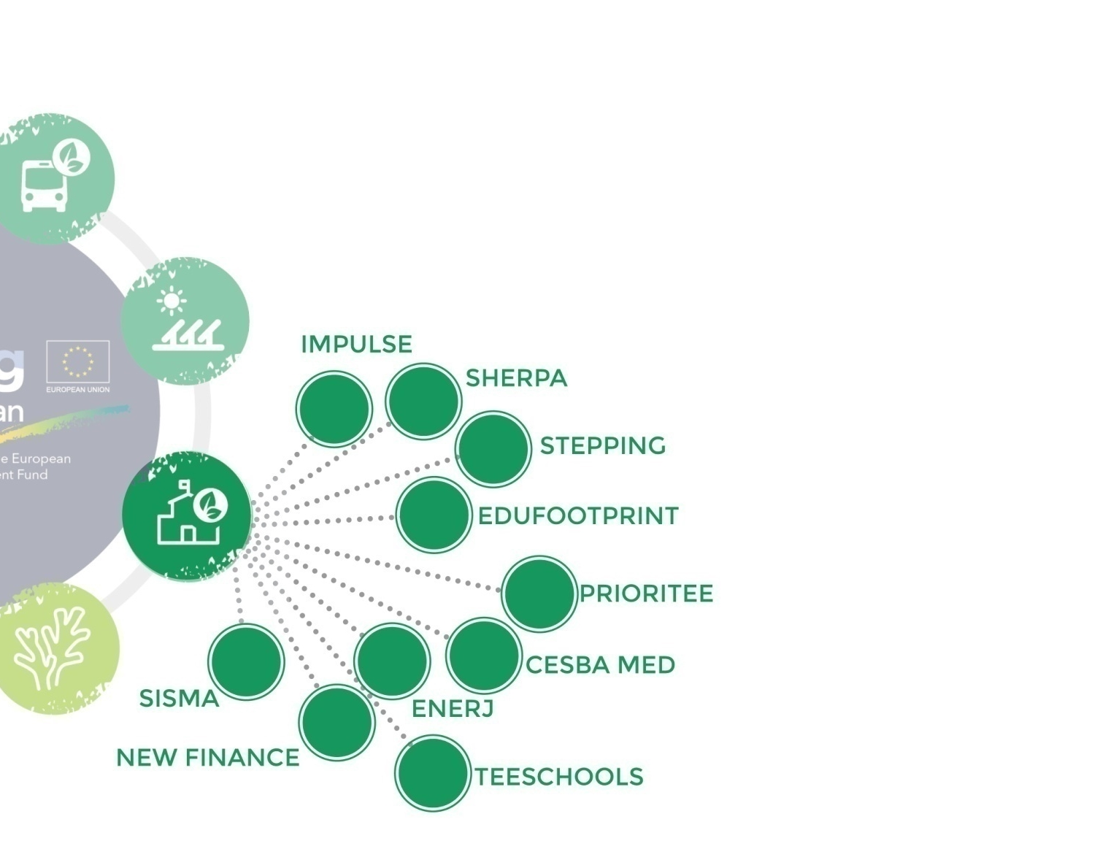

IMPULSE
Gestion de proyectos de renovacion en el marco de planes de accion (SEAPs etc.)
€
€
€
€
Notes:
Impulse: tenemos socios del proyecto aqui. Si quereis decir 2-3 cosas?
Vera Valero vvalero@five.es Valencia Institute of Buildings (IVE)
Joaquín Oncina Selva; joncina@ayto-elche.es; Tel: 0034 966658118 - invited – OK
Juan Carlos Aranda López jcaranda@ayto-elche.es
Prioritee – Universidad de Zaragoza
Norberto Fueyo Norberto.Fueyo@unizar.es - OK
Antonio Gómez antgomez@unizar.es-
María Herrando
Stepping -
Valencian Federation of Municipalities and Province (Valencia)
STEPPING – EPC
EPC common methodology based on: Investment handbook with specifications for pilot activities; Investment Plan methodology; Simulation Tool for the evaluation of the financial sustainability of an EPC contract.

Slide 20

SHERPA
Pilotos de renovacion con transferencia de los resultados en peer-to-peer actividades
€
€
€
€
Notes:
Impulse: tenemos socios del proyecto aqui. Si quereis decir 2-3 cosas?
Vera Valero vvalero@five.es Valencia Institute of Buildings (IVE)
Joaquín Oncina Selva; joncina@ayto-elche.es; Tel: 0034 966658118 - invited – OK
Juan Carlos Aranda López jcaranda@ayto-elche.es
Prioritee – Universidad de Zaragoza
Norberto Fueyo Norberto.Fueyo@unizar.es - OK
Antonio Gómez antgomez@unizar.es-
María Herrando
Stepping -
Valencian Federation of Municipalities and Province (Valencia)
STEPPING – EPC
EPC common methodology based on: Investment handbook with specifications for pilot activities; Investment Plan methodology; Simulation Tool for the evaluation of the financial sustainability of an EPC contract.

Slide 21

STEPPING
Ahorros mediante contratos de servicios energeticos – software de simulacion y capacitacion para planificar
€
€
€
€
Notes:
Impulse: tenemos socios del proyecto aqui. Si quereis decir 2-3 cosas?
Vera Valero vvalero@five.es Valencia Institute of Buildings (IVE)
Joaquín Oncina Selva; joncina@ayto-elche.es; Tel: 0034 966658118 - invited – OK
Juan Carlos Aranda López jcaranda@ayto-elche.es
Prioritee – Universidad de Zaragoza
Norberto Fueyo Norberto.Fueyo@unizar.es - OK
Antonio Gómez antgomez@unizar.es-
María Herrando
Stepping -
Valencian Federation of Municipalities and Province (Valencia)
STEPPING – EPC
EPC common methodology based on: Investment handbook with specifications for pilot activities; Investment Plan methodology; Simulation Tool for the evaluation of the financial sustainability of an EPC contract.

Slide 22

PRIORITEE
Desarollo de una herramienta para mejor priorizar las medidas de renovacion, soluciones tecnicas, calculadora ahorro vs. Inversion/gastos de mantenimiento
€
€
€
€
Notes:
Impulse: tenemos socios del proyecto aqui. Si quereis decir 2-3 cosas?
Vera Valero vvalero@five.es Valencia Institute of Buildings (IVE)
Joaquín Oncina Selva; joncina@ayto-elche.es; Tel: 0034 966658118 - invited – OK
Juan Carlos Aranda López jcaranda@ayto-elche.es
Prioritee – Universidad de Zaragoza
Norberto Fueyo Norberto.Fueyo@unizar.es - OK
Antonio Gómez antgomez@unizar.es-
María Herrando
Stepping -
Valencian Federation of Municipalities and Province (Valencia)
STEPPING – EPC
EPC common methodology based on: Investment handbook with specifications for pilot activities; Investment Plan methodology; Simulation Tool for the evaluation of the financial sustainability of an EPC contract.

Slide 23
« MEDNICE »
recomendaCionEs Politicas
Ambitions and objectives
Ambitious national requirements for the level of retrofit
Ambitious national requirements for the level of participative renewable energy
Innovative governance:
  Interaction between local and national administrations/Involvement of cities and citizens
Targeted funding - Access to financing
Adjust/skip stability pact rules for public administrations
Simplified administration
Targeted capacity-building schemes
  Trainings for municipal officers and (local) professionals
Systematic energy audits
…
Notes:
Recomendaciones generadas por los proyectos que forman MEDNICE
No more 100% grants!! Public money should attract market financing. Public funds to leverage private funding (Smart Finance for Smart Buildings)
Funding: Energy efficiency projects are typically small and involve a variety of actors and institutions, and this results in high transaction costs and fragmented markets.
Punto de partida para los temas de debate que hemos previsto por cada mesa
Funding: p.ej. Organizar/gestionar un Proyecto de contratos de servicios energeticos necesita facultades en varias disciplinas (tecnico - energia, administracion/legal – falta especialmente en pequenos y medios municipios
Capacitacion: energy audits as a requirement so that information gaps are filled

Slide 24

Un liderazgo nacional y un dialogo entre los niveles de gobernanza
Notes:
El trabajo hecho desde los municipios en esôs proyectos es un buen punto de partidapara tener una idea de las posibilidades pero tambien de que la acutacion de los municipios es limitada en cuanto a comeptencias. Se puede actuar solo, pero claro que politcas del gobierno nacional estan decisivas
Permitir a las ciudades incidir en los planes y estrategias nacionales para que estos sean mas efectivos
Francia: Debate TE y la Ley – favorece energia ciudadana
20% of capital
Esocia: pionera en energia comunitaria
Scotland first minister announced a funding of more than £54m to tackle #fuelpoverty in Scotland!
We have set targets of 1GW of community and locally-owned renewable energy by 2020, 2 GW by 2030, and for at least half of all newly consented renewable energy projects to have an element of shared ownership by 2020.
Alemania: muy ambiciosa hasta hace algunos ano, luego paro de las ayudas – ahora
Suecia: Växjö no hubiera podido ser tan pionera sin el liderzago del gobernierno nacional con un programa de financiacion
La estructura politica: sistema federalista + autonomia local
Entre 2016-2017: investment in green energy has decreased by 36%, of which 65% in Britain and 35% in Germany.

Slide 25
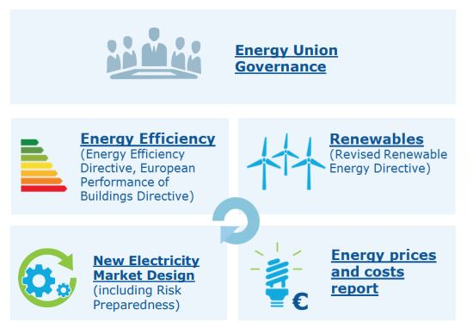

EL NUEVO MARCO EUROPEO
Paquete de energia limpia
Objectivos
32% renovables
+ 32,5% eficiencia energetica
3% tasa de renovacion por año (EED)
N-ZEB nuevos edificios publicos a partir de 2019 (EPBD)
Electromovilidad – tecnologias de informacion « smart »
Notes:
Estrategias de renovacion: una herramienta central para Estados miembros
Quiero recordar los pilares de la directiva europea vinculada a la edificacion
PNEC (2021-2030) a finales de 2019
Estrategias de renovacion a largo plazo
N-ZEB: que definicion en Espana?

Slide 26
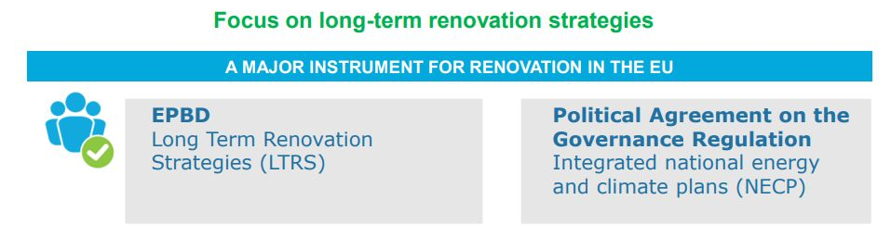

España debe de trasponer la directiva 2018/844 a la legislación nacional
antes de marzo del 2020
FONDOS EUROPEOS
Banco Europeo de Inversiones (BEI): Fondo Europeo para inversiones estratégicas FEIE
Programa LIFE de la Unión Europea
Urban Innovation Actions
Horizon 2020
Interreg Europe
EIB Municipal Framework Loans
!Necesita agregación de proyectos para llegar a un tamaño negociable en banca!
Notes:
Long-term roadmaps to be submitted 20 March
EPBD
A partir del 2021, tanto las nuevas edificaciones como las rehabilitadas, no solamente tienen que ser de alta eficiencia energética, sino que además deben incorporar fuentes de energía renovables (aerogeneradores, paneles fotovoltaicos, térmicos…).
Otras cuestiones señaladas en esta Directiva son:
Se definen los “sistemas de automatización y control de edificios”.
Define una estrategia para fomentar la renovación del parque inmobiliario europeo con el objetivo de que sea de alta eficiencia energética antes de 2050.
Establece un régimen voluntario para la clasificación del grado de preparación para aplicaciones inteligentes de los edificios, con la definición de un indicador y una metodología para calcularlo.
Fija un umbral de 70 kW en la potencia nominal útil para las instalaciones de Calefacción y de Aire Acondicionado (en sus anexos).
La EPBD determina el consumo de energía primaria en kWh/(m2.a), como indicador numérico para los requisitos mínimos de eficiencia energética, así como otros indicadores numéricos adicionales del consumo de energía primaria renovable, no renovable y total, y de emisiones de gases de efecto invernadero en kg de CO2 eq/(m2.a).
La nueva actualización incentivará la lucha contra la pobreza energética y pretende incentiva la financiación pública para la renovación de edificios y los certificados de rendimiento energético.
Modifica su Artículo 4 relativo a la Renovación de Edificios de la Directiva 2012/27/UE (EED).
España debe de trasponer la directiva 2018/844 a la legislación nacional antes de marzo del 2020, lo cual resulta complicado, porque nuestro país se encuentra muy retrasado respecto a las exigencias de la Unión Europea y todavía no se ha aprobado una definición exhaustiva para los edificios de bajo consumo de energía.
Aunque no existe una definición compartida de lo que son los edificios nZEB en Europa. La directiva europea pone el marco, pero es responsabilidad de cada país definir los parámetros sobre qué es un edificios ECCN.

Slide 27

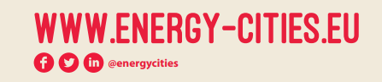
Mesa 1
Mesa 2
Mesa 3
Nuestro debate:
Que medidas para favorecer la eficiencia energetica en edificios publicos en Espana?
Miriam Eisermann
Communications & Policy
Miriam.eisermann@energy-cities.eu

